Slide 1
2024.4.15

Slide 2
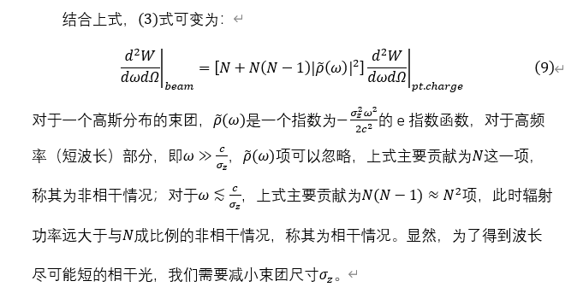
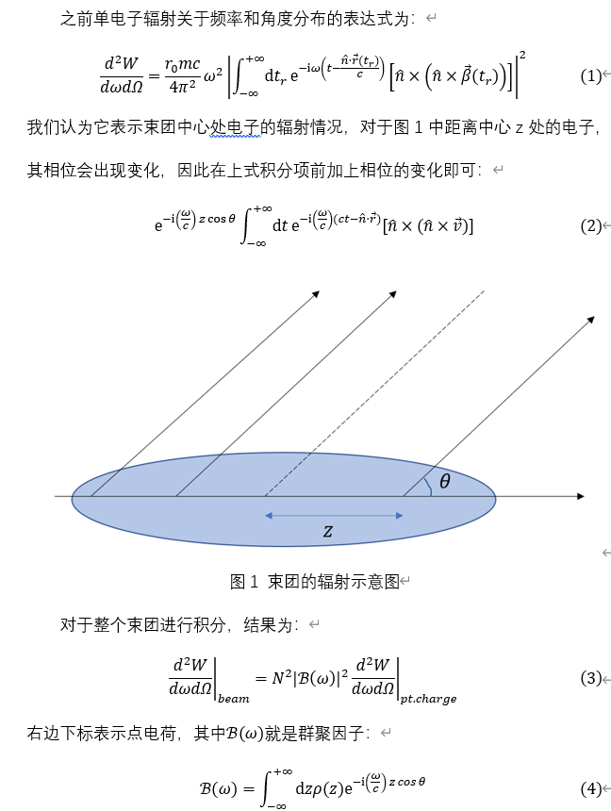
纵向相干进一步提升亮度
它是束流在单位频率、单位立体角内发出的辐射能量。
亮度一半定义为单位面积、单位立体角、0.1%带宽内，通过的光子数。
实际上，一个是功率谱、一个是光子通量，二者本质上是一样的，只需要除一个$ℏω_{c}$即可。

Slide 3
关于文章的修改：
Equivalent-laslett应该怎么写？
多束团公式
发现化简后公式，形式上很类似Laslett公式
将其称为Equivalent-Laslett，并给出物理图像解释
$$−\frac{1}{4π}\int_{0}^{C}{ⅆs}β_{y}Δk_{1,simplify}=\frac{r_{e}}{πγβ^{2}}\int_{0}^{C}{ⅆs}\frac{N}{S}\frac{β_{y}π^{2}}{48h^{2}}$$

Slide 4
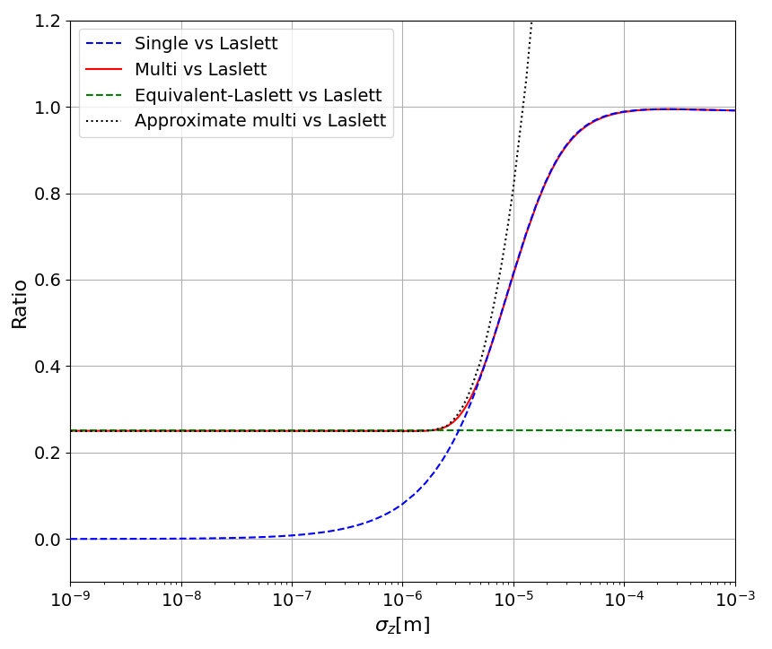
S=10σ_z
incoherent
可以在两个近似下得到化简结果
小束长近似；
小间隔近似（实际上也代表小束长）。

Slide 5
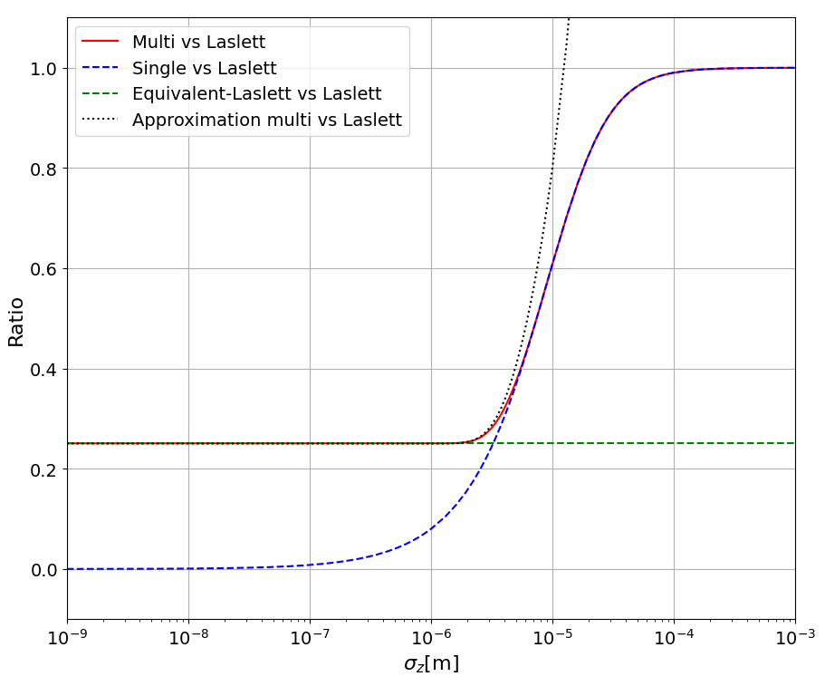
coherent

